Slide 1


UNIVERSIDAD AUTÓNOMA DEL ESTADO DE MÉXICO
Centro Universitario UAEM Valle de Chalco
El Diseño Estratégico
en la Proyección de una Familia de Productos
Unidad de Aprendizaje
Diseño de familia de productos
Dr. en Dis. Josué Deniss Rojas Aragón
Colaboró: Vanessa Bucio López
Septiembre 2019
Licenciatura en Diseño Industrial
Plan de Estudios 2015

Slide 2
contenido
Introducción
Unidad 1. Enfoque estratégico del diseño
1.1 Definición de la gestión estratégica del diseño
1.2 Concepto del diseño estratégico.
1.3 Principios y características del diseño estratégico.
1.4 Concepto de familia de productos en el diseño industrial.
1.5 Concepto de familia de productos bajo el enfoque de la planeación estratégica del diseño
Unidad 2. Fases del proyecto
2.0 Descripción del proyecto desarrollado en la UA
2.1 Fase de análisis
2.2 Fase de síntesis
2.3 Fase de desarrollo
2.4 Fase creativa
2.5 Fase de evaluación
2.6 Fase de especificaciones y prototipo
Unidad 3. Resultados
Referencias

Slide 3
Introducción
La siguiente presentación está basada, en su mayoría, en el programa presentado por PRODINTEC (Fernández, 2010), que aborda el Diseño Estratégico; el cual es utilizado como teoría para el desarrollo de proyecto de la Unidad de Aprendizaje (UA) “Diseño de Familia de Productos” de la Licenciatura en Diseño Industrial, en el Centro Universitario UAEM Valle de Chalco.
En ese sentido, el trabajo busca explicar de manera general los fines de implementar el diseño estratégico en una empresa, así como el involucramiento por parte de los estudiantes de la Licenciatura en Diseño Industrial, en el aporte de ideas y diversas propuestas de diseño con la finalidad de materializarlas en colaboración con la empresa. Como ejemplo del uso del diseño estratégico, se muestra el trabajo realizado con la empresa ZAPAZ TELAR durante el curso de la UA en el periodo 2018A.

Slide 4
Unidad 1.
Enfoque estratégico del diseño
  1.1 Definición de la gestión estratégica del diseño
  1.2 Concepto del diseño estratégico.
  1.3 Principios y características del diseño estratégico.
  1.4 Concepto de familia de productos en el diseño industrial.
  1.5 Concepto de familia de productos bajo el enfoque de la
  planeación estratégica del diseño

Slide 5

1.1 Definición de la gestión estratégica del diseño
Este término hace referencia a la “gestión” realizada en el plano del diseño, al implementarlo como una herramienta estratégica para el desarrollo de productos dentro de la empresa y a su vez, comunicar parte de la identidad de la misma. (Gómez, 2009)
Además, trata también de las relaciones entre departamentos dentro y fuera de la organización.
Fig. 1 Gestión estratégica
Fuente: Moodle (2018)

Slide 6

conceptos: gestión y estrategia
Fernández (2010), define la gestión y la estrategia como:
Gestión
Estrategia
Es la dimensión dentro de la Gestión Estratégica del Diseño y tiene que ver con la capacidad de las personas para lograr tácticas adecuadas que sirvan para afrontar cualquier contingencia y reto.
La estrategia es el resultado de un sistema de prioridades aplicado tanto a la genética del producto como a la concentración de los recursos necesarios para su gestión.
Fig. 2 Gestión estratégica
Fuente: Jexperts (2018)

Slide 7
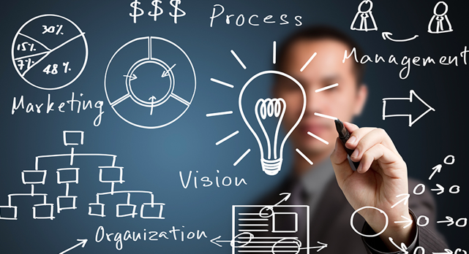
1.2 Concepto del diseño estratégico
De esta manera, Meroni (2008) meciona que el diseño estratégico es una actividad de diseño que se relaciona con el sistema del producto, así como por el cuerpo integrado de productos, servicios y estrategias que las empresas y/o instituciones desarrollan con la finalidad de obtener un conjunto de resultados estratégicos específicos.
Fig. 3 Dirección estratégica
Fuente: Achconsulting (2016)

Slide 8

“A través de la Gestión
Estratégica del Diseño
la empresa afronta de
manera más eficiente
el mercado”
(Fernández, pp. 32, 2010).
Fig. 4 Proceso de la gestión
Fuente: Medium doohnow (2016)

Slide 9
1.3 principios y características del diseño estratégico
Fernández (2010) hace referencia a que uno de sus principales focos de atención es la imagen que proyecta una empresa.
La imagen, como bien se sabe, es cómo los demás percibirán a la empresa. Más allá de lo meramente físico, trata sobre el concepto que la gente generará en la comprensión de dicha empresa, a partir de lo que se desea proyectar.
La idea de la imagen es apuntar a determinado nicho de mercado para estudiarlo y formular estrategias que proyecten el compromiso y preocupación de la empresa hacia el cliente.

Slide 10
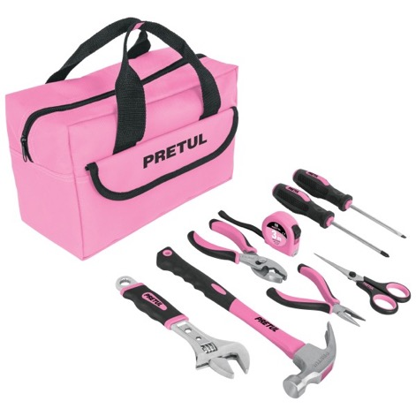
1.4 concepto de familia de productos en el diseño industrial
Gómez (2009) menciona que un conjunto de productos requiere tener ciertas características para que pueda considerarse como una familia, mismos que deberán contar con lo siguiente:
Poseer lenguajes identificables como similares
Satisfacer un mismo tipo de necesidad
Ser complementarios en su uso y función
Ser usables en contextos y circunstancias
definidas y reconocibles
Ser vendidos a una misma categoría
Fig. 5 Familia de herramientas.
Fuente: Fertimon (2018)

Slide 11
1.5 Familia de productos bajo el diseño estratégico
El diseño ha venido evolucionando a través del tiempo, en la actualidad puede adentrarse más allá del proyecto, la conformación de objetos y las comunicaciones visuales; hasta llegar al planteamiento de estrategias innovadoras que apoyen el desarrollo de empresas e instituciones.
En esta visión el diseñador, dentro del proceso de diseño, cambia su foco de atención en relación al análisis de la problemática y la definición del problema; es en esta actividad donde podemos ubicar el concepto de “innovación”. (Fernández, 2010)

Slide 12
Unidad 2.
FASES DEL PROYECTo
  2.0 Descripción del proyecto desarrollado en la UA.
  2.1 Fase de análisis.
  2.2 Fase de síntesis.
  2.3 Fase de desarrollo.
  2.4 Fase creativa.
  2.5 Fase de evaluación.
  2.6 Fase de especificaciones y prototipo.

Slide 13
2.0 Descripción del proyecto desarrollado en la UA
Con base en el diseño estratégico, se estructuraron 6 fases a lo largo del semestre, que tiene relación con una metodología de diseño básica y genérica, pero adaptable a cualquier proyecto.
El proyecto fue desarrollado por estudiantes universitarios, de 6° semestre de la Licenciatura en Diseño Industrial, en colaboración con la empresa ZAPAZ TELAR; empresa dedicada al la confección de calzado, ropa y accesorios que emplean telares fabricados de forma artesanal, con una influencia cultural oaxaqueña.

Slide 14

2.1 Fase de análisis
2.1.1 Planteamiento del contexto socioeconómico
Durante esta fase los alumnos llevaron a cabo una investigación, la cual sirvió como base para definir elementos clave para posicionar el producto en cierto entorno.
De esta manera, se comprendió el contexto social y económico del mercado meta que consume los productos de la empresa, para la definición de estrategias necesarias en la venta del producto.
Fig. 6 Límites del crecimiento
Fuente: RamiroPinto (2017)

Slide 15
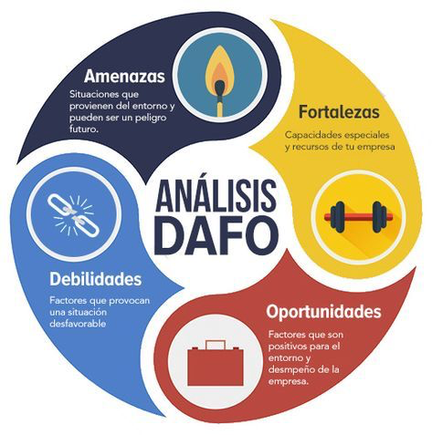
2.2 fase de síntesis
2.2.1 Diagnóstico y análisis de la matriz FODA.
La matriz FODA se conforma del análisis interno y externo, y es una herramienta básica que ayuda a los alumnos durante el análisis de estrategias.
Es útil en la gestión del diseño, ya que permite sintetizar la situación de la empresa en sus contextos y determinar los factores clave del éxito (Fernández, 2010).
Fig. 7 Análisis FODA
Fuente: QuestionPro (2018)

Slide 16
2.2.1 Análisis del ambiente externo
Estas dos dimensiones del análisis FODA, permiten estudiar el mercado potencial.
Al analizar el ambiente externo, la empresa aprovecha lo que hay en su entorno para adaptarlo a sus condiciones, considerando lo que tiene y lo que es, y así prevenir con base en las amenazas que se puedan presentar.
De ahí se estudia lo siguiente:
Las oportunidades del entorno
Las amenazas para la empresa

Slide 17
2.2.1 Análisis del ambiente externo
Cada dimensión cuenta con puntos específicos que ayudan a ese aprovechamiento o a esa prevención.
Oportunidades
Consistió en conocer: Demandas locales Criterios de demanda (tipo de cliente, funciones de uso, etc.) Criterios de suministro (tecnología, coste, etc.)
Amenazas
Competidores potenciales. Productos o servicios sustitutivos. Negociación con proveedores. Negociación con los clientes.
Fig. 8 Elaboración propia a partir de Fernández
Fuente: (Fernández, 2010)

Slide 18
2.2.2 Análisis del ambiente interno
Fernández (2010) plantea un análisis interno, que en términos de recursos de la empresa y su capacidad estratégica, también consta de dos partes:
Las fortalezas
Las debilidades de la empresa.
El análisis que los alumnos desarrollaron, permitió ver las fortalezas con que contaba la empresa en su ambiente interior. También se detectaron debilidades que dificultan el trabajo o las relaciones que hay entre las diferentes áreas que componen a la empresa.

Slide 19
Estas partes contribuyen al mejoramiento de los puntos fuertes que tiene la empresa y trabaja en las debilidades tanto internas como externas para reducirlas. A continuación se describen ambas:
Debilidades
Para reducirlas es necesario: Dar seguimiento constante a las actividades de la empresa. Identificar factores que no son favorables y afectan el ambiente.
Fortalezas
Permiten: La comparación entre la empresa y la competencia. Revisar los recursos (humanos, materiales, culturales) a nivel interno y externo. Verificar la cartera de actividades de la empresa.
Fig. 9 Elaboración propia a partir de Fernández
Fuente: (Fernández, 2010)

Slide 20
2.2.3 Planteamiento de estrategias para el proyecto de diseño.
Las empresas, para alcanzar los objetivos que se plantean, definen estrategias a corto y medio plazo, aplicables a través de planes operativos; por lo cual es importante considerar las herramientas que ayudan durante la planificación y desarrollo del proyecto.
A continuación se enlista una serie de herramientas y sus características más relevantes, que los alumnos aplicaron durante el proceso de diseño.
Herramienta
Características
Este análisis trata factores Políticos, Económicos, Sociales y Tecnológicos que afectan un producto/servicio.
Al identificar estas tendencias o factores en dichas áreas, se pudo planificar nuevas ofertas que hicieron frente a necesidades y a su vez previnieron en cierta medida las tendencias que afectan a futuro.
Análisis PEST

Slide 21
Herramienta
Características
Dentro de la empresa permitió identificar las oportunidades de diseño y explorar la forma en que estas se relacionan, con el fin de cubrir distintas operaciones con las que se vinculan.
Paradigma del cambio
Análisis de la competencia
Posibilitó la comparación de productos/servicios de la competencia para identificar oportunidades potenciales en el mercado. Además de eso, se hizo un contraste para establecer criterios de diferenciación.
Es una herramienta práctica donde los prototipos pueden actuar como hitos, dispositivos de comunicación e información integradores. Ayudó en la práctica durante la planificación y en el rediseño de productos existentes.
Planificación de prototipos
Permite que las personas involucradas puedan reunirse en el aporte de ideas, al tiempo que puede inspirar a los demás integrantes para la generación de ideas y/o soluciones tanto en las diversas áreas como en las actividades del proceso de diseño.
Tormenta de ideas

Slide 22
2.2.4 Planeación de estrategias para el proyecto de diseño.
En la práctica, Fernández (2010) comenta que la estrategia es más bien una trayectoria que una sucesión de decisiones trascendentales, donde los métodos pueden variar en función de su configuración del desarrollo y se compone por 3 fases:
Formulación
Selección
Implementación
Al tener diversas políticas, la empresa genera estrategias y adopta las más pertinentes, que ayuden a reflejar tanto su identidad como sus valores.
Para ello busca rutas valiosas que al ser implementadas a la par de otras, ya sean internas o externas, fortalezcan el proceso de la gestión al formar alianzas poderosas con otras personas e incluso empresas.

Slide 23
Los análisis y las decisiones consideraron tanto el territorio competitivo, como los vínculos establecidos con otras empresas, además de las oportunidades del entorno y las de la competencia.
Es así como los estudiantes plantearon algunas estrategias orientadas al mejoramiento de la empresa:
Valor – Un diseño que refleje estilo, estética, calidad, y valor añadido
Imagen – Creación de la marca con diferenciación e identidad propia
Estrategias
de diseño
Procesos – Generar nuevas ideas para la crear y promover los productos
Producción – Uso de nuevas tecnologías y reducción del tiempo

Slide 24
2.3 fase de desarrollo
2.3.1 Desarrollo de objetivos del proyecto
Los estudiantes en el desarrollo de propuestas, retomaron la visión de la empresa para crear conceptos que involucren y comuniquen los valores de la empresa y su identidad.
En ese sentido, tanto la empresa como ellos, al trabajar en colaboración, llegaron a acuerdos y formularon los siguientes objetivos:
Fortalecer la línea de productos existentes
Formar alianzas con otras personas o empresas
Generar nuevos productos con base en los procesos productivos utilizados por la empresa

Slide 25
Una vez que se tienen los objetivos estratégicos, se definió una serie de productos a desarrollar por los equipos, donde los tenis y las camisas fueron algunos de los objetos que se producían de línea.
Además de los productos anteriores, cada equipo hizo propuestas que fueran alcanzables, en relación a los recursos materiales y tecnológicos con que contaba la empresa, y aquellos a los que pudieran acceder de forma sencilla.

Slide 26
2.3.2 Definición de recursos para el alcance de objetivos.
Aquí fue necesario hacer un análisis que proporcionó el modelo para justificar la asignación de recursos en las actividades de diseño, al tiempo que permitió organizar las etapas a lo largo del proceso.
En esta parte del proyecto, se consideraron los siguientes recursos:
El uso de los telares ya existentes, así como la generación de otros nuevos, según la necesidad de la propuesta.
Uso de las figuras icónicas de la cultura oaxaqueña, que se realizan a partir de las puntadas y costuras
Estampados con motivos culturales, que eran manejados por la empresa.
A partir de los elementos anteriores, los estudiantes generaron una serie de nuevos productos y conceptos.

Slide 27

2.3.3 Organización del proyecto en los ámbitos productivos,
tecnológicos, económicos y de mercado.
Para que el proyecto de diseño tuviera el impacto deseado, era necesario tener control sobre el proceso de elaboración de prototipos, así como de las diferentes tecnologías necesarias para planificar su producción.
La realización y materialización del prototipo, permitió al mismo tiempo evaluar las diferentes estrategias productivas y su impacto en la manufactura del producto.
Fig. 10 Organización del proyecto
Fuente: Buenosnegocios (2018)

Slide 28
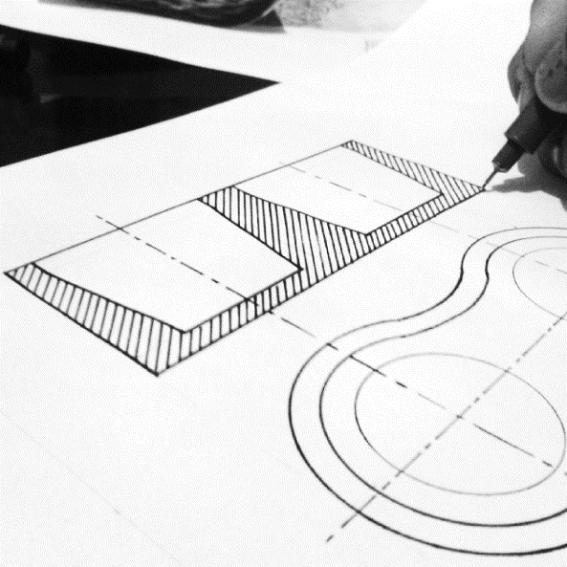
2.4 Fase creativa
La fase creativa constó de diferentes etapas, que implicaban diversos productos de diseño, mismos que se cumplieron por cada equipo a lo largo del proyecto:
Bocetos.
Diferentes alternativas.
Modelos de transición.
Selección de propuesta.
Modelo virtual (lámina de contexto, función, escala humana, tecnología y comercialización).
Planos
Propuesta de materiales y procesos.
Fig. 11 Plano de prototipo
Fuente: Bucio, V. (2018)

Slide 29
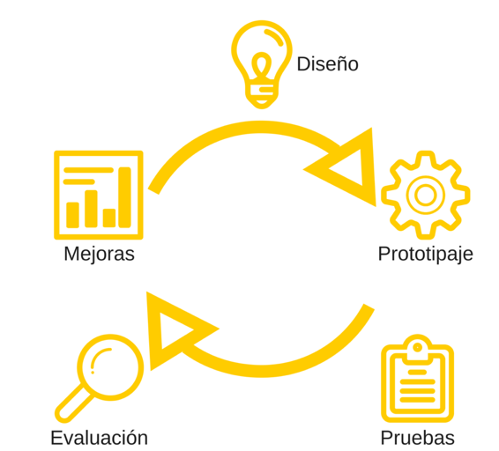
2.5 fase de evaluación
La fase de evaluación implicó valoraciones a partir de facilidad de producción, factibilidad de manufactura, conocimiento del mercado, innovación de la propuesta, relevancia creativa de los conceptos y los intereses propios del empresario.
La evaluación emanó, básicamente de la empresa hacia las propuestas efectuadas, contemplando observaciones, ajustes y recomendaciones para la mejora de cada propuesta.
Fig. 12 Proceso de evaluación
Fuente: c3d (2018)

Slide 30
2.6 fase de especificaciones y prototipo
Como parte final del proyecto, se realizaron todas las especificaciones de la producción de los prototipos, que incluían datos para materiales, terminados y patrones; entre otros.
Aquí fue necesario establecer relaciones con los proveedores y conocer los insumos que están disponibles comercialmente, tales como: telas, herrajes, grabados, entre otros. Esta información es relevante para evaluar la factibilidad de la producción de cada propuesta.
Cada prototipo se elaboró en estrecha colaboración con ZAPAZ TELAR, para que en todo momento se consideraran las potencialidades de fabricación de cada propuesta en relación a la infraestructura de la empresa.

Slide 31
Unidad 3.
Resultados
  Explicación de resultados
  3.1 Equipo 1
  3.2 Equipo 2
  3.3 Equipo 3
  3.4 Equipo 4

Slide 32
Explicación de resultados
Como se mencionó con anterioridad, durante el semestre los universitarios, en colaboración con ZAPAZ TELAR, trabajaron en la creación de propuestas innovadoras a partir del Diseño estratégico, con la finalidad de aportar ideas y estrategias que beneficiaran a la empresa.
A continuación se presentan algunos de los resultados alcanzados, a partir de los análisis efectuados en relación al diseño estratégico, los conceptos de partida, una pequeña muestra del proceso creativo realizado, una imagen del prototipo manufacturado en estrecha colaboración con la empresa; así como la mención de los autores de las diversas propuestas.

Slide 33
Cada uno de los equipos generó lo siguiente durante el proyecto que desarrollaron en colaboración con ZAPAZ TELAR:
El análisis PEST, para identificar factores del entorno que pudieran afectar a la empresa.
El análisis FODA, para la planificación estratégica en el ambiente interno y externo de la empresa.
El análisis de la competencia, para conocer a qué mercado había que enfrentarse.
Planificación de escenarios.
Desarrollo de un concepto para la generación de prototipos.
Proceso creativo
Elaboración de prototipos

Slide 34
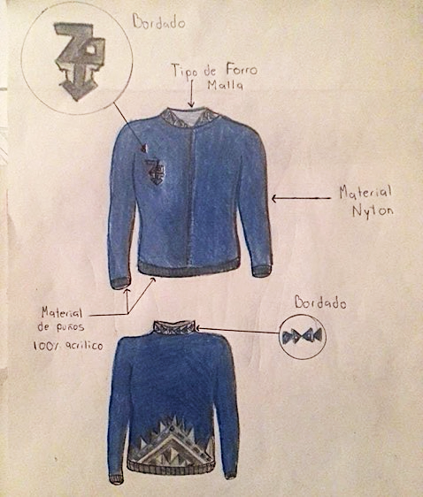
3.1 Equipo 1
Arellano, M., Covarrubias, M., Espinoza, M. y Sánchez, M.
CONCEPTO
Este equipo, con el fin de aclarar y reducir los conceptos erróneos sobre la baja Calidad percibida en productos artesanales y semi-artesanales, optó por el diseño de vestimenta para hombres, abordando el estilo urbano de la zona central y colindante de la Ciudad de México.
El concepto que desarrollaron, está basado en la generación de propuestas dirigidas al género masculino.
Fig. 13 Chamarras con bordado. Autor: Espinoza.
Fuente: Arellano, M., Covarrubias, M., Espinoza, M. y Sánchez, M. (2018)

Slide 35
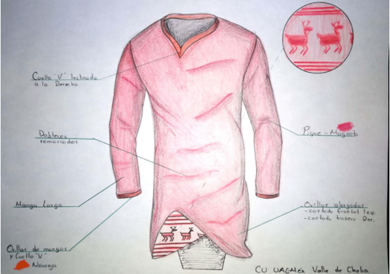
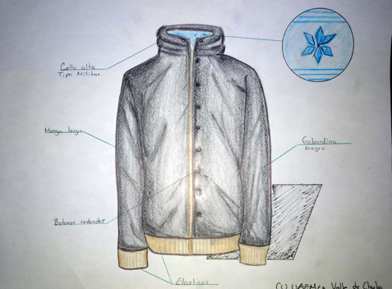
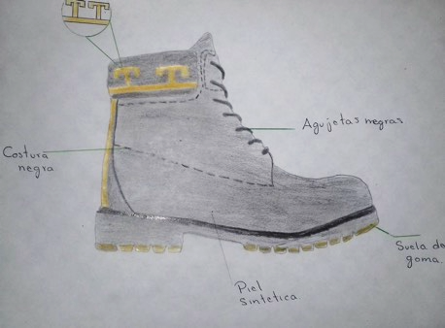
3.1.1 Fase creativa (Bocetos y/o rénders)
Fig. 16 Camisa manga larga. Autor: Sánchez
Fig. 14 Chamarra. Autor: Sánchez.
Fig. 15 Botas con bordados. Autor: Covarrubias.
Fuente de las imágenes:
Arellano, M., Covarrubias, M., Espinoza, M. y Sánchez, M. (2018)

Slide 36
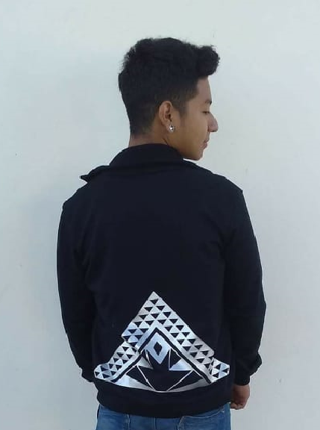
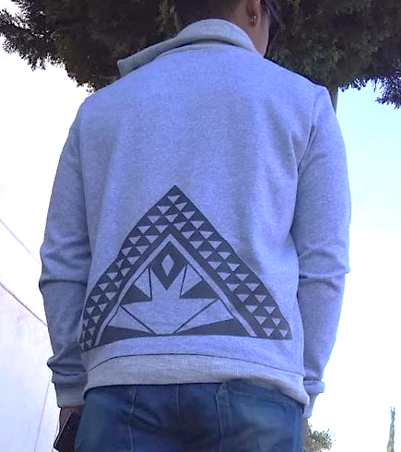
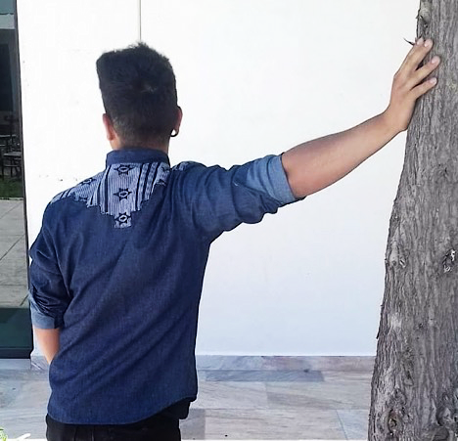
3.1.2 Prototipos finales
Fig. 17 Sudadera con estampado
Fig. 19 Camisa con detalles hechos en telar
Fig. 18 Chamarra con motivo estampado
Fuente de las imágenes: Arellano, M., Covarrubias, M., Espinoza, M. y Sánchez, M. (2018)

Slide 37
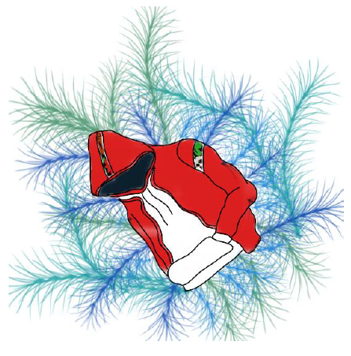
3.2 Equipo 2
Bautista, E., García, A., Hernández, G., Hernández, A. y Prudencio, A.
CONCEPTO
Con base en los análisis realizados, la identidad de la empresa y sus valores, el equipo propuso una familia de productos que versa en la intersección entre la ropa deportiva y urbana; tal como puede apreciarse tanto en bocetos como en prototipos finales.
Fig. 20 Sudadera con detalles en telar. Autor: García
Fuente: Bautista, E., García, A., Hernández, G., Hernández, A. y Prudencio, A.

Slide 38
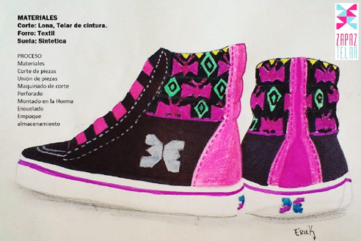
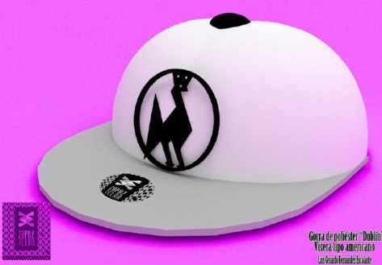
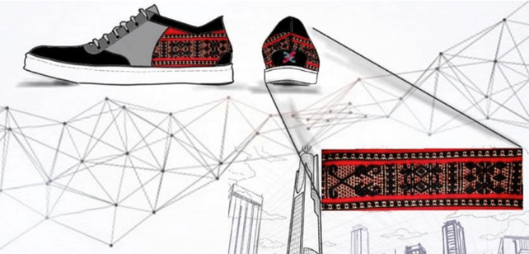
3.2.1 Fase creativa (Bocetos y/o rénders)
Fig. 21 -Izquierda superior- Boceto de tenis con detalles en telar.
Autor: Bautista
Fig. 22 -Derecha Superior- Rénder de gorra con bordado.
Autor: Hernández.
Fig. 23 Tenis. Autor: Prudencio.
Fuente de las imágenes: Bautista, E., García, A., Hernández, G., Hernández, A. y Prudencio, A. (2018)

Slide 39
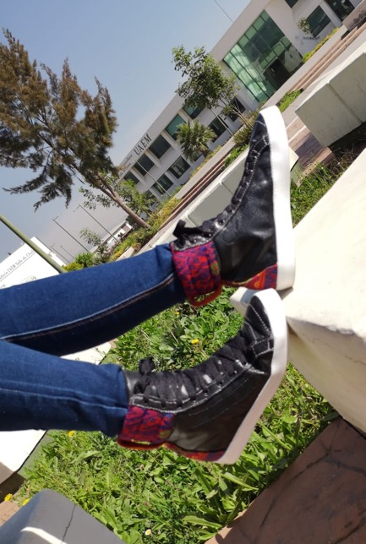

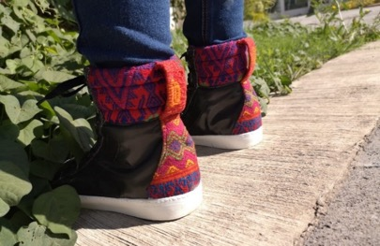
3.1.2 Prototipos finales
Fig. 24 Tenis con aplicación de telar y gorra con bordado. Autores: Bautista y Hernández.
Fuente: Bautista, E., García, A., Hernández, G., Hernández, A. y Prudencio, A.(2018)

Slide 40
3.3 Equipo 3
De la Sancha, H. y Baeza, A.
CONCEPTO
El concepto se basa principalmente en la fusión de la moda étnica y el estilo urbano, con el fin de obtener productos que reflejen sencillez, calidad, estilo y orgullo mexicano.
El equipo tenía como propósito crear una familia de productos que retomara prendas de moda actual, con las cuales se pudieran combinar detalles hechos de forma artesanal en telares mexicanos de distintas regiones.
Para ello, estudiaron muy bien las formas y composición de las prendas para saber en qué partes se podía agregar los detalles hechos a mano.

Slide 41
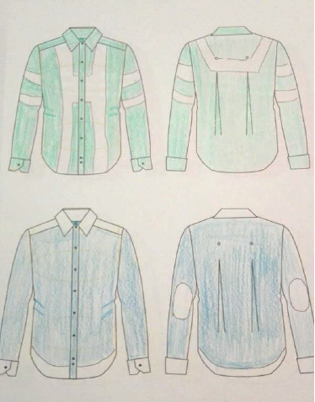
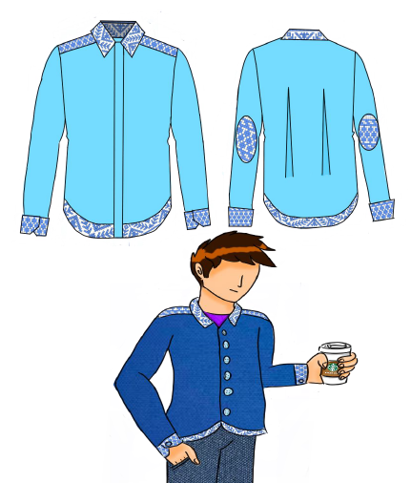
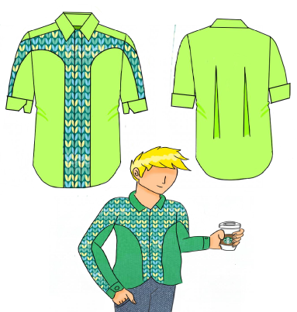
3.3.1 Fase creativa (Bocetos y/o rénders)
Fig. 25 Propuestas preliminares de camisas. Autor: De la Sancha, H. (2018)
Fuente de las imágenes: De la Sancha, H. y Baeza, A.

Slide 42
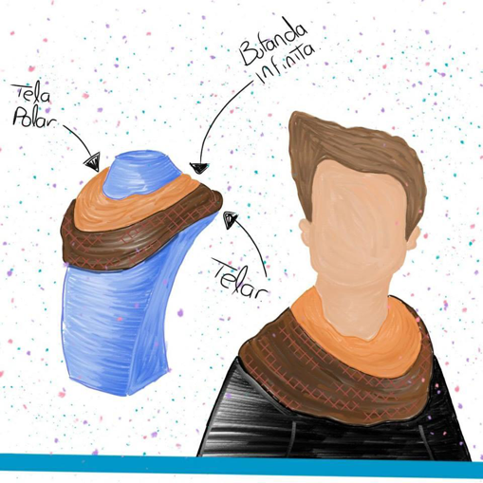
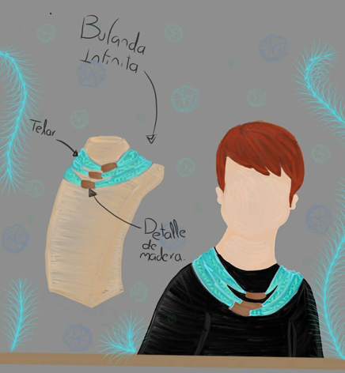
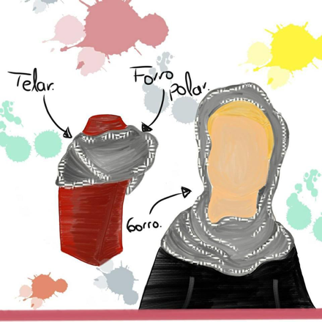
3.3.1 Fase creativa (Bocetos y/o rénders)
Fig. 26 Propuestas preliminares de ponchos y bufandas. Autor: Baeza, A. (2018)
Fuente de las imágenes: De la Sancha, H. y Baeza, A.

Slide 43
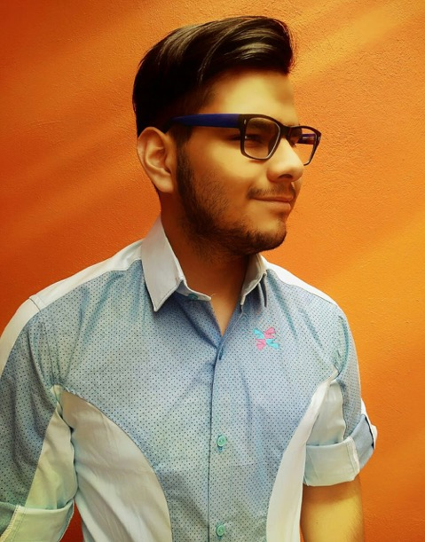
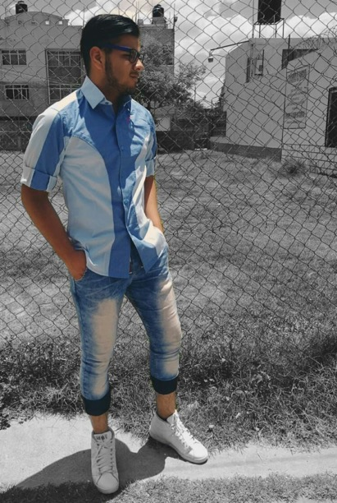
3.3.2 Prototipos finales
Fig. 27 Camisa con detalles en azul y bordado
Fuente: De la Sancha, H. y Baeza, A. (2018)

Slide 44
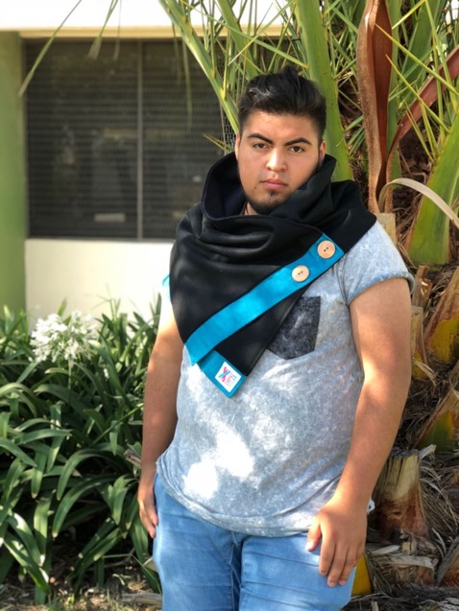
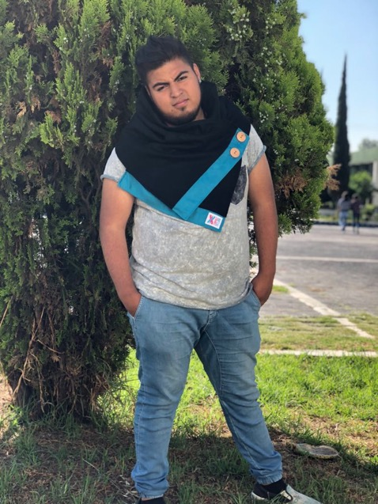
3.3.2 Prototipos finales
Fig. 28 Poncho
Fuente: Baeza, A. y De la Sancha, H.(2018)

Slide 45
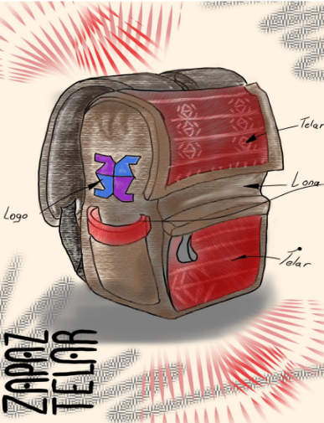
3.4 Equipo 4
Castillo, A., Matías, M., Nájera, E., Santoyo, K.
CONCEPTO
Este equipo, tomó como concepto los cuatro elementos de la naturaleza (Aire, Fuego, Tierra y Agua) para la generación de propuestas que contemplaron, carteras, carpetas, mochilas, entre otros. Los resultados finales se tradujeron en mochilas innovadoras.
Fig. 29 Mochilas Autor: Castillo, A. (2018)
Fuente: Castillo, A., Matías, M., Nájera, E., Santoyo, K.

Slide 46
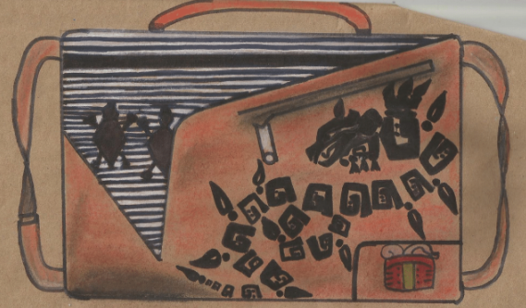
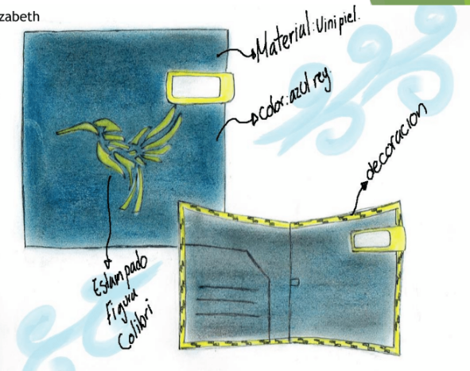
3.4.1 Fase creativa (Bocetos y/o rénders)
Fig. 30 Portafolio. Autor: Matías, M. (2018)
Fuente: Castillo, A., Matías, M., Nájera, E., Santoyo, K.
Fig. 31 Carpetas. Autor: Nájera, E. 2018)
Fuente: Castillo, A., Matías, M., Nájera, E., Santoyo, K.

Slide 47
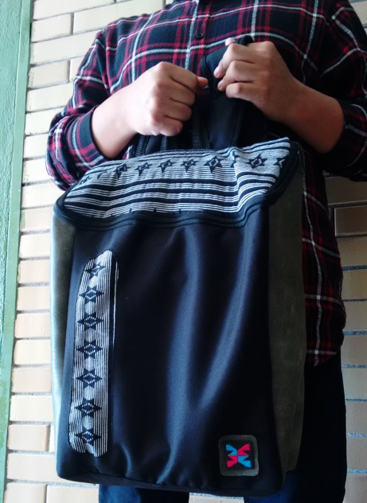
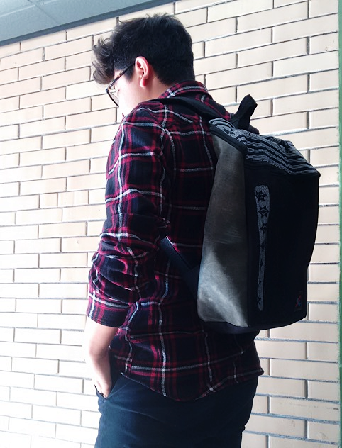
3.4.2 Prototipos finales
Fig. 32 Mochila con detalles en telar
Fuente de las imágenes: Castillo, A., Matías, M., Nájera, E., Santoyo, K. (2018)

Slide 48
Referencias
Fuentes de consulta del presente trabajo

Slide 49
Fuentes de consulta
Curso de la Unidad de Aprendizaje Diseño de Familia de Producto (2018). Programa educativo Diseño Industrial, Periodo 2018-A. Impartió: Rojas-Aragón, Josué-Deniss. Centro Universitario UAEM Valle de Chalco. Universidad Autónoma del Estado de México.
Fernández, J. (2010) Diseño estratégico, Guía Metodológica. Fundación PRODINTEC. Madrid, España. Recuperado de: http://www.prodintec.es/attachments/article/273/fichero_16_4747.pdf
Gómez, Y. (2009). Nuevos conceptos de diseño de producto para la industria y la artesanía locales. En Disciplinares de la UCPR: Grafías, 51-55. Recuperado de: https://dialnet.unirioja.es/descarga/articulo/3645218.pdf
Meroni, A. (2008). Strategic design: where are we now? Reflection around the foundations of a recent discipline. En Strategic Design Research Journal. 1 (1) 31-38. doi: 10.4013/sdrj.20081.05
Fuentes de imágenes
Achconsulting (2016). Planeación estratégica. Recuperado de: http://www.achconsulting.com.mx/work/planeacion-estrategica/
Arellano, M., Covarrubias, M., Espinoza, M. y Sánchez, M,(2018). Bocetos e imágenes de los resultados obtenidos en la materia, a partir de la carpeta del proyecto.
Bautista, E., García, A., Hernández, G., Hernández, A. y Prudencio, A, (2018). Bocetos y fotografías del equipo obtenidos en la materia, a partir de la carpeta del proyecto.
Bucio, V. (2014). Planimetría. Recuperado de: http://www.instagram.com/vanessiiboo

Slide 50
Buenosnegocios (2018). Marketing de afiliados: La generación de ingresos pasivos sin un producto ni clientes propios. Recuperado de: http://www.buenosnegociosonline.com/blog/marketing-de-afiliados-ingresos-pasivos/
C3D (2018). Prototipos. Recuperado de: http://www.c3d.cl/prototipos/
Castillo, A., Matías, M., Nájera, E., Santoyo, K. (2018). Bocetos y fotografías de resultados obtenidos en clase, a partir de la carpeta del proyecto.
De la Sancha, H. (2018). Bocetos y fotografías de resultados obtenidos en clase, a partir de la carpeta del proyecto.
Fertimon (2018). Set herramientas 8 pzs color rosa pretul. Recuperado de: https://www.fertimon.com.mx/Set-Herramientas-8-Pzas-Color-Rosa-Pretul-,3961_524750720
J, experts. (2018). EZ4 angaria benefícios com software de gestão de projetos. Recuperado de: http://www.jexperts.com.br/ez4-angaria-beneficios-com-software-de-gestao-de-projetos/
Medium doohnow (2016). A gestão de um projeto de startup. Recuperado de: https://medium.doohnow.com/a-gestão-de-um-projeto-de-startup-cd83f8dbffed
Mindomo (2018). Segmentación de mercado. Recuperado de: https://www.mindomo.com/es/mindmap/segmentacion-de-mercado-b6cbd1eeef00c644dafccdba5db4f758
Moodle. (2018). GESTIÓN ESTRATÉGICA. Recuperado de: http://moodle.itslp.edu.mx/course/info.php?id=409
QuestionPro (2018). Cómo usar el FODA de manera eficiente en tu plan de marketing. Recuperado de: https://www.questionpro.com/blog/es/analisis-foda-para-clientes/
Ramiro Pinto (2017). Los límites del crecimiento económico y la renta básica. Recuperado de: https://ramiropinto.es/2017/03/27/limite-crecimiento-economico/

